Slide 1
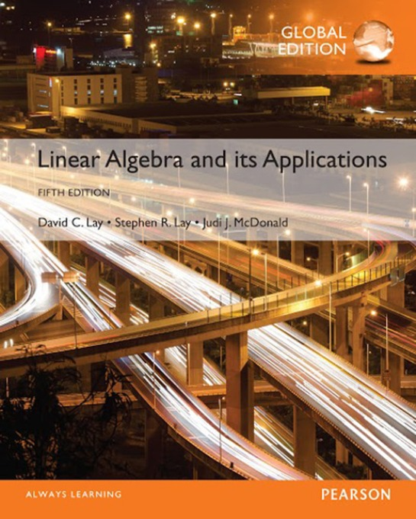
Hệ Phương Trình Tuyến Tính trong Đại số Tuyến Tính
MA TRẬN CỦA PHÉP BIẾN ĐỔI TUYẾN TÍNH

Slide 2
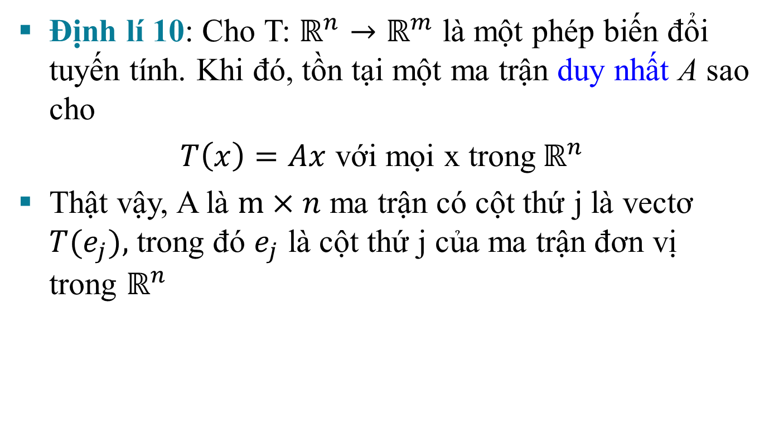

MA TRẬN CỦA PHÉP BIẾN ĐỔI TUYẾN TÍNH
Định lí 10: Cho T: $ℝ^{n}→ℝ^{m}$ là một phép biến đổi tuyến tính. Khi đó, tồn tại một ma trận duy nhất A sao cho
$T\left(x\right)=Ax$ với mọi x trong${ ℝ}^{n}$
Thật vậy, A là $m×n$ ma trận có cột thứ j là vectơ $T(e_{j})\text{,}$ trong đó $e_{j}$ là cột thứ j của ma trận đơn vị trong $ℝ^{n}$
$$A=[T(e_{1})\text{...}T(e_{n})\text{]}$$
(3)

Slide 3


MA TRẬN CỦA PHÉP BIẾN ĐỔI TUYẾN TÍNH
Chứng minh: Viết x= $I_{n}x=\left[e_{1} …e_{n}\right]x=x_{1}e_{1}+ …+x_{n}e_{n}$ , và sử dụng tính chất tuyến tính của T để tính
$T\left(x\right)=T(x_{1}e_{1}+…+x_{n}e_{n}$)= $x_{1}T{(e}_{1})+…+x_{n}T{(e}_{n})$
$$=[T\left(e_{1}\right) \text{. . .} T\left(e_{n}\right)\text{]}\left[\begin{aligned}x_{1} \\ . \\ . \\ . \\ x_{n}\end{aligned}\right]=Ax$$

Slide 4
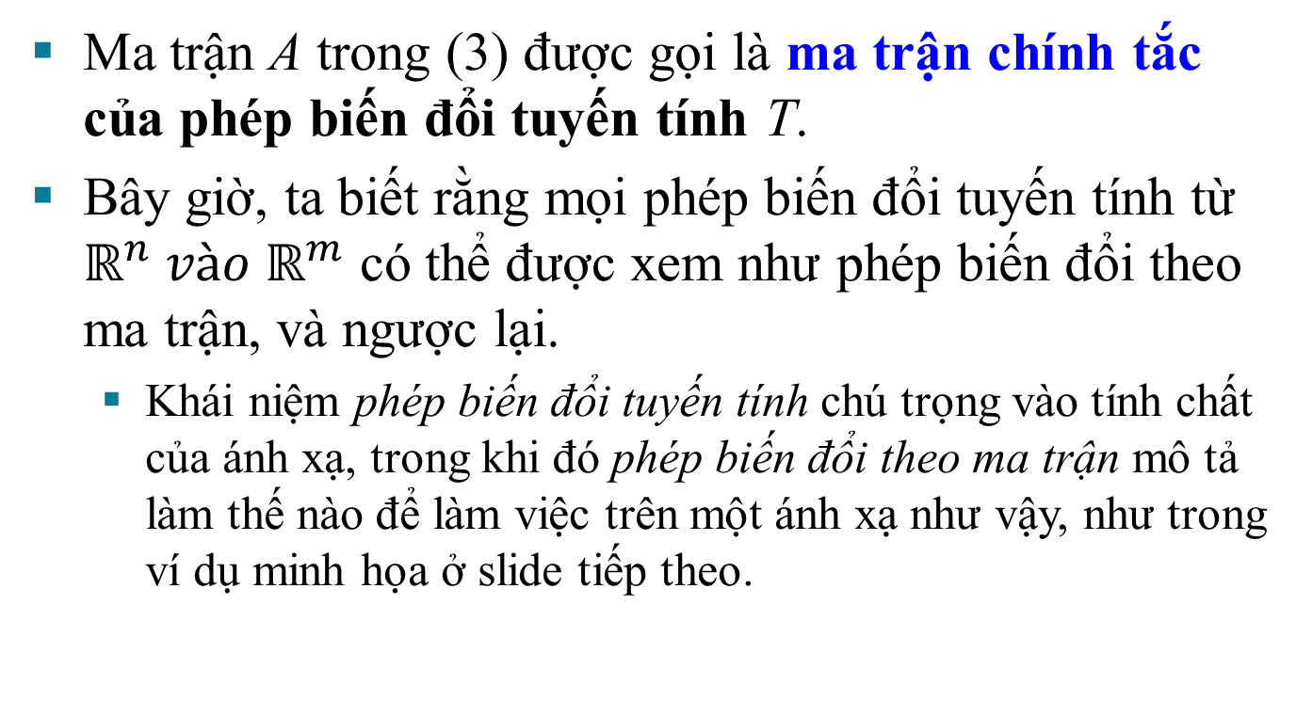
MA TRẬN CỦA PHÉP BIẾN ĐỔI TUYẾN TÍNH
Ma trận A trong (3) được gọi là ma trận chính tắc của phép biến đổi tuyến tính T.
Bây giờ, ta biết rằng mọi phép biến đổi tuyến tính từ $ℝ^{n} vào ℝ^{m}$ có thể được xem như phép biến đổi theo ma trận, và ngược lại.
Khái niệm phép biến đổi tuyến tính chú trọng vào tính chất của ánh xạ, trong khi đó phép biến đổi theo ma trận mô tả làm thế nào để làm việc trên một ánh xạ như vậy, như trong ví dụ minh họa ở slide tiếp theo.

Slide 5

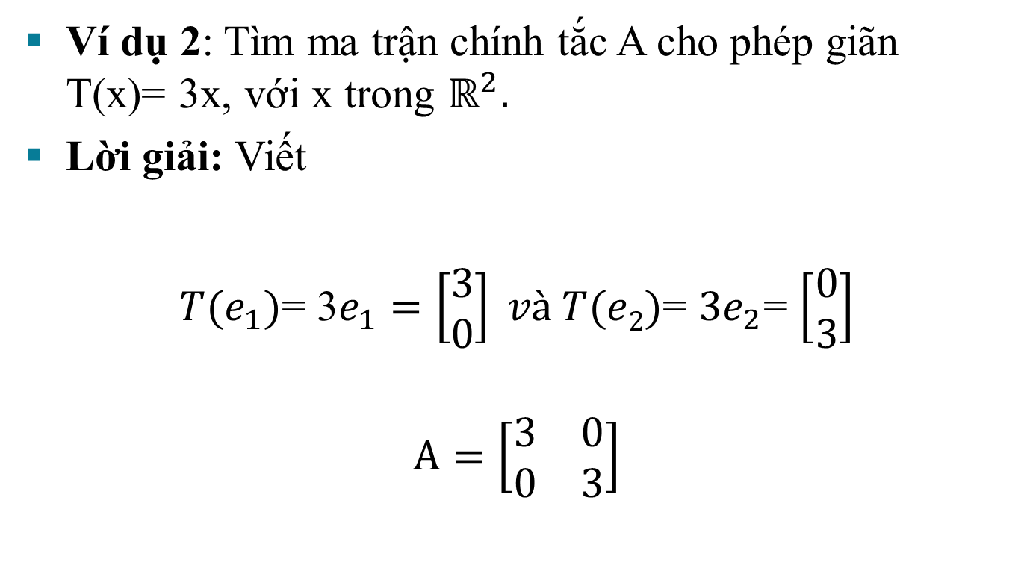
MA TRẬN CỦA PHÉP BIẾN ĐỔI TUYẾN TÍNH
Ví dụ 2: Tìm ma trận chính tắc A cho phép giãn T(x)= 3x, với x trong $ℝ^{2}.$
Lời giải: Viết
$T{(e}_{1})$= 3$e_{1}=\left[\begin{aligned}3 \\ 0\end{aligned}\right] và T(e2)$= ${3e}_{2}$= $\left[\begin{aligned}0 \\ 3\end{aligned}\right]$
$$A=\left[\begin{matrix}3 & 0 \\ 0 & 3\end{matrix}\right]$$

Slide 6

CÁC PHÉP BIẾN ĐỔI TUYẾN TÍNH HÌNH HỌC TRÊN $ℝ^{2}$
Các bảng 1-4 minh họa các phép biến đổi tuyến tính hình học thường gặp của mặt phẳng.

Slide 7
CÁC CÂU HỎI VỀ SỰ TỒN TẠI VÀ DUY NHẤT
Bảng 1 (tiếp tục):

Slide 8
CÁC CÂU HỎI VỀ SỰ TỒN TẠI VÀ DUY NHẤT
Bảng 1 (tiếp tục):

Slide 9
CÁC CÂU HỎI VỀ SỰ TỒN TẠI VÀ DUY NHẤT

Slide 10
CÁC CÂU HỎI VỀ SỰ TỒN TẠI VÀ DUY NHẤT

Slide 11
CÁC CÂU HỎI VỀ SỰ TỒN TẠI VÀ DUY NHẤT

Slide 12
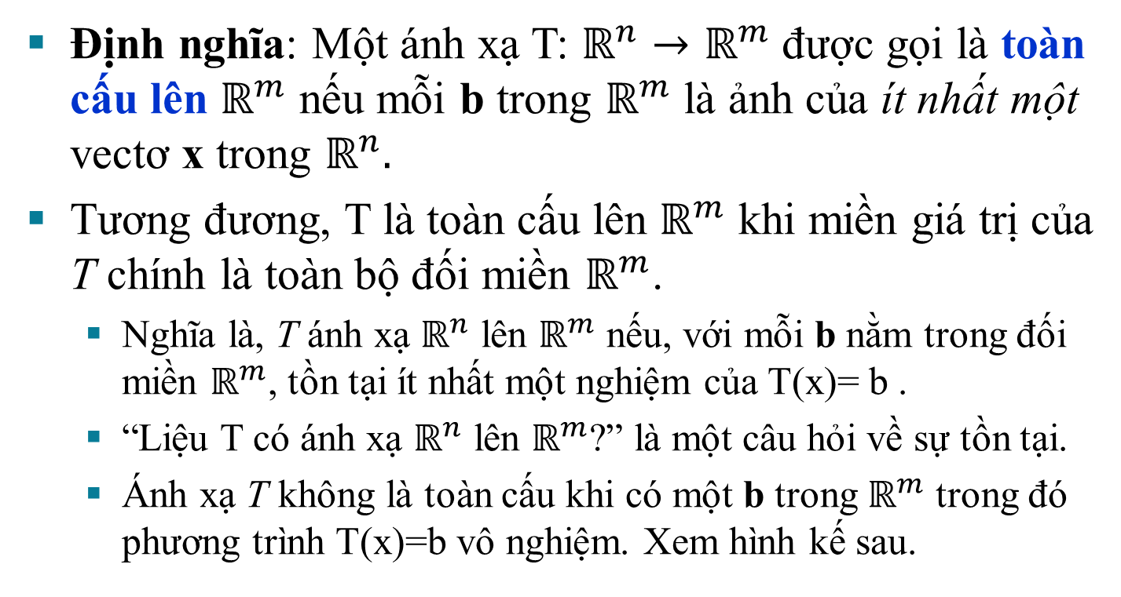
CÁC CÂU HỎI VỀ SỰ TỒN TẠI VÀ DUY NHẤT
Định nghĩa: Một ánh xạ T: $ℝ^{n}→ℝ^{m}$ được gọi là toàn cấu lên $ℝ^{m}$ nếu mỗi b trong $ℝ^{m}$ là ảnh của ít nhất một vectơ x trong $ℝ^{n}.$
Tương đương, T là toàn cấu lên $ℝ^{m}$ khi miền giá trị của T chính là toàn bộ đối miền $ℝ^{m}$.
Nghĩa là, T ánh xạ $ℝ^{n}$ lên $ℝ^{m}$ nếu, với mỗi b nằm trong đối miền $ℝ^{m}$, tồn tại ít nhất một nghiệm của T(x)= b .
“Liệu T có ánh xạ $ℝ^{n}$ lên $ℝ^{m}$?” là một câu hỏi về sự tồn tại.
Ánh xạ T không là toàn cấu khi có một b trong $ℝ^{m}$ trong đó phương trình T(x)=b vô nghiệm. Xem hình kế sau.

Slide 13
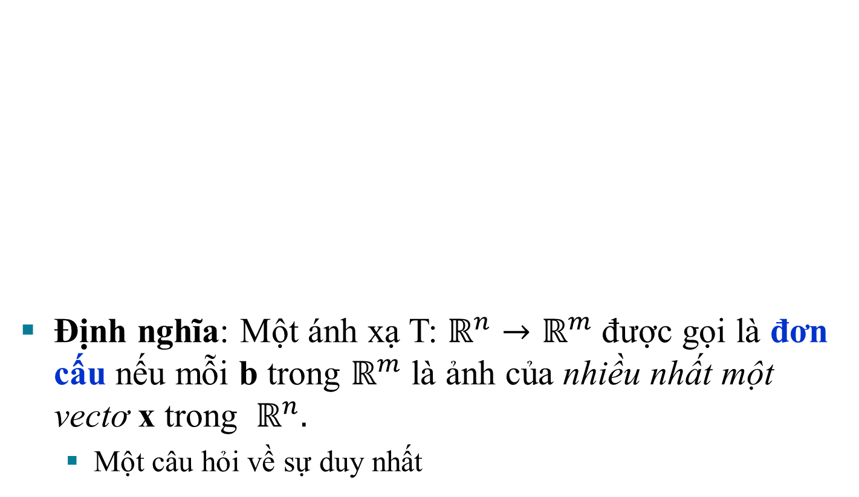
CÁC CÂU HỎI VỀ SỰ TỒN TẠI VÀ DUY NHẤT
Định nghĩa: Một ánh xạ T: $ℝ^{n}→ℝ^{m}$ được gọi là đơn cấu nếu mỗi b trong $ℝ^{m}$ là ảnh của nhiều nhất một vectơ x trong ${ ℝ}^{n}.$
Một câu hỏi về sự duy nhất

Slide 14
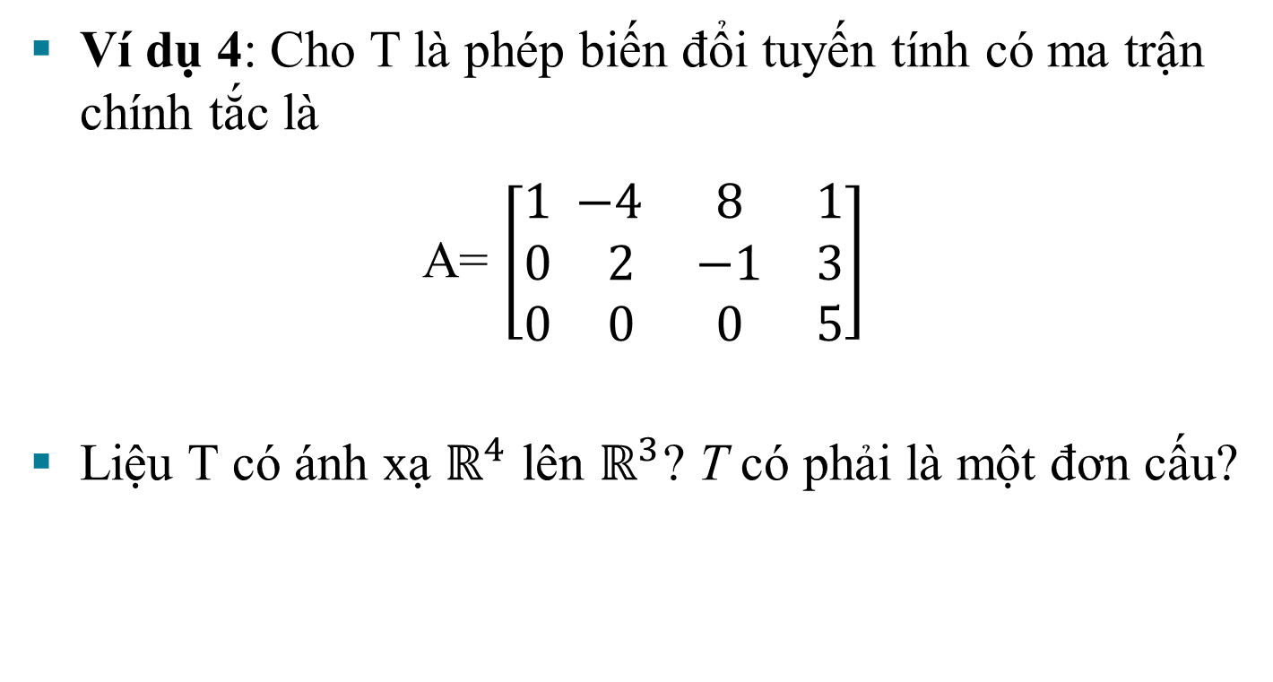
CÁC CÂU HỎI VỀ SỰ TỒN TẠI VÀ DUY NHẤT
Ví dụ 4: Cho T là phép biến đổi tuyến tính có ma trận chính tắc là
A= $\left[\begin{aligned}1 \\ 0 \\ 0\end{aligned}\begin{matrix} −4 & 8 & 1 \\ 2 & −1 & 3 \\ 0 & 0 & 5\end{matrix}\right]$
Liệu T có ánh xạ $ℝ^{4}$ lên $ℝ^{3}$? T có phải là một đơn cấu?

Slide 15
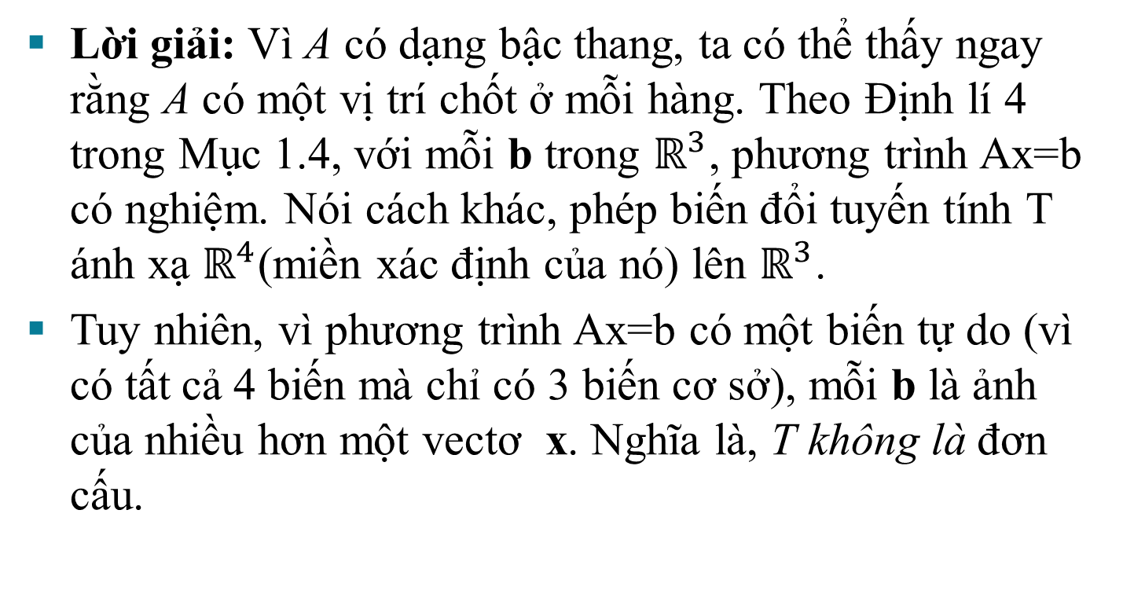
CÁC CÂU HỎI VỀ SỰ TỒN TẠI VÀ DUY NHẤT
Lời giải: Vì A có dạng bậc thang, ta có thể thấy ngay rằng A có một vị trí chốt ở mỗi hàng. Theo Định lí 4 trong Mục 1.4, với mỗi b trong $ℝ^{3}$, phương trình Ax=b có nghiệm. Nói cách khác, phép biến đổi tuyến tính T ánh xạ $ℝ^{4}$(miền xác định của nó) lên $ℝ^{3}$.
Tuy nhiên, vì phương trình Ax=b có một biến tự do (vì có tất cả 4 biến mà chỉ có 3 biến cơ sở), mỗi b là ảnh của nhiều hơn một vectơ x. Nghĩa là, T không là đơn cấu.

Slide 16
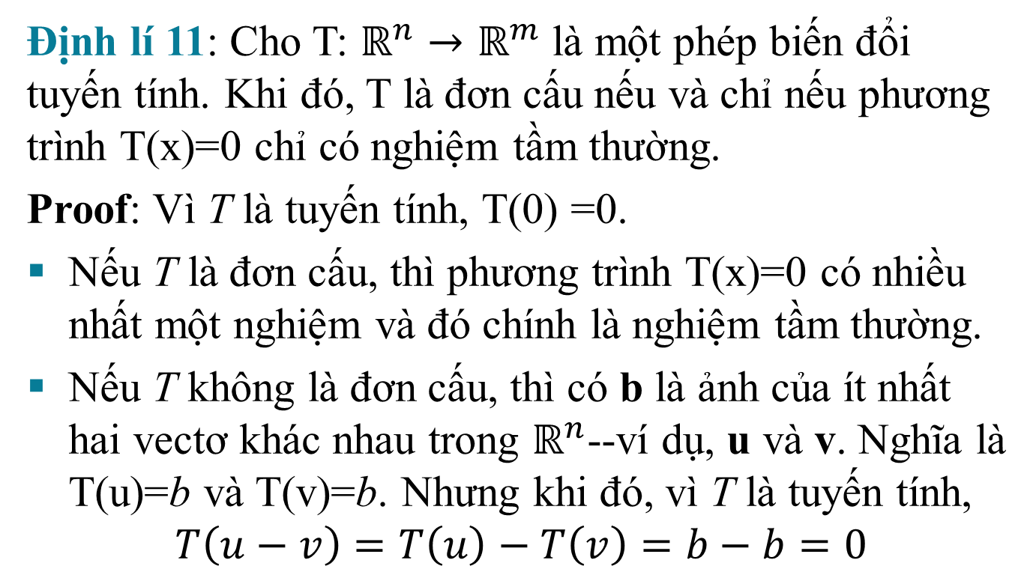
CÁC CÂU HỎI VỀ SỰ TỒN TẠI VÀ DUY NHẤT
Định lí 11: Cho T: $ℝ^{n}→ℝ^{m}$ là một phép biến đổi tuyến tính. Khi đó, T là đơn cấu nếu và chỉ nếu phương trình T(x)=0 chỉ có nghiệm tầm thường.
Proof: Vì T là tuyến tính, T(0) =0.
Nếu T là đơn cấu, thì phương trình T(x)=0 có nhiều nhất một nghiệm và đó chính là nghiệm tầm thường.
Nếu T không là đơn cấu, thì có b là ảnh của ít nhất hai vectơ khác nhau trong $ℝ^{n}$--ví dụ, u và v. Nghĩa là T(u)=b và T(v)=b. Nhưng khi đó, vì T là tuyến tính,
$$T\left(u−v\right)=T\left(u\right)−T\left(v\right)=b−b=0$$

Slide 17
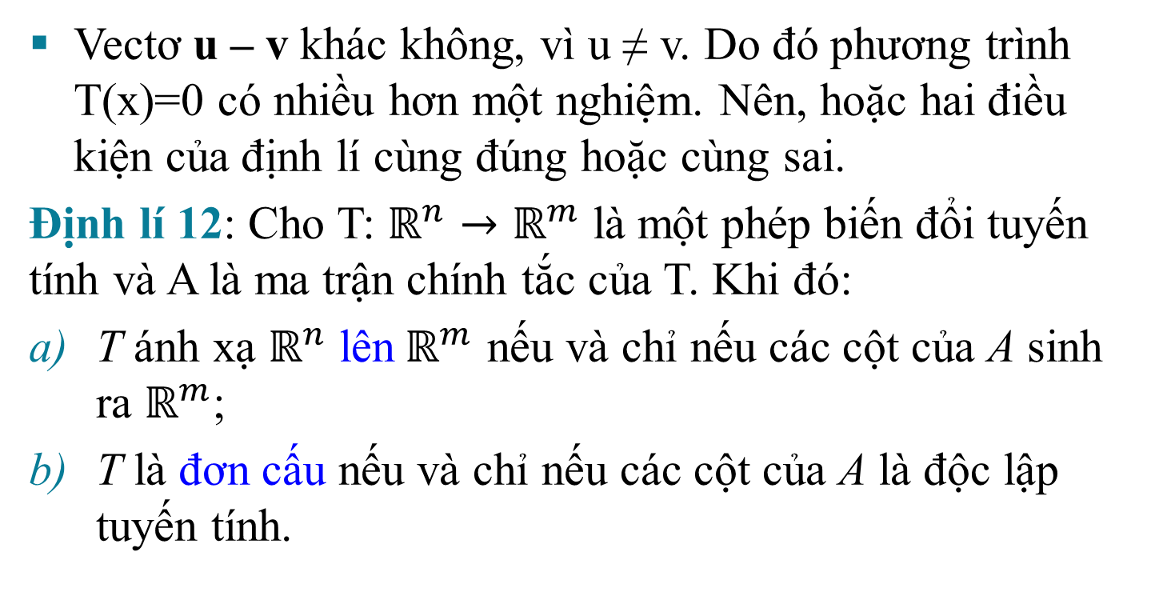
CÁC CÂU HỎI VỀ SỰ TỒN TẠI VÀ DUY NHẤT
Vectơ u – v khác không, vì u ≠ v. Do đó phương trình T(x)=0 có nhiều hơn một nghiệm. Nên, hoặc hai điều kiện của định lí cùng đúng hoặc cùng sai.
Định lí 12: Cho T: $ℝ^{n}→ℝ^{m}$ là một phép biến đổi tuyến tính và A là ma trận chính tắc của T. Khi đó:
T ánh xạ $ℝ^{n}$ lên${ ℝ}^{m}$ nếu và chỉ nếu các cột của A sinh ra $ℝ^{m}$;
T là đơn cấu nếu và chỉ nếu các cột của A là độc lập tuyến tính.

Slide 18
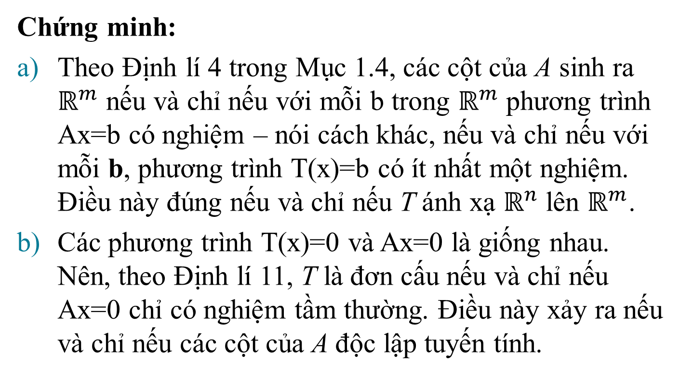
CÁC CÂU HỎI VỀ SỰ TỒN TẠI VÀ DUY NHẤT
Chứng minh:
Theo Định lí 4 trong Mục 1.4, các cột của A sinh ra $ℝ^{m}$ nếu và chỉ nếu với mỗi b trong $ℝ^{m}$ phương trình Ax=b có nghiệm – nói cách khác, nếu và chỉ nếu với mỗi b, phương trình T(x)=b có ít nhất một nghiệm. Điều này đúng nếu và chỉ nếu T ánh xạ $ℝ^{n}$ lên $ℝ^{m}$.
Các phương trình T(x)=0 và Ax=0 là giống nhau. Nên, theo Định lí 11, T là đơn cấu nếu và chỉ nếu Ax=0 chỉ có nghiệm tầm thường. Điều này xảy ra nếu và chỉ nếu các cột của A độc lập tuyến tính.

